Slide 1
PRÍTOMNOSŤ INTERNETU V NAŠICH ŽIVOTOCH

Slide 2
INTERNET
29.október 1969 vznik Internetu

Slide 3
VÝHODY
NEVÝHODY

Slide 4
VÝHODY
POSKYTUJE OKAMŽITÉ INFORMÁCIE
VÝMENA ÚDAJOV
VZDELÁVANIE
RÝCHLA KOMUNIKÁCIA
PRACOVNÉ PRÍLEŽITOSTI
ONLINE NAKUPOVANIE
ZÁBAVA A VOĽNÝ ČAS

Slide 5
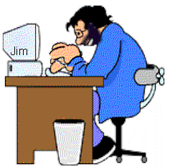
Ako efektívne využiť voľný čas na internete?
1. Hľadaj nové informácié, získavaj vedomosti a poznatky.

Slide 6
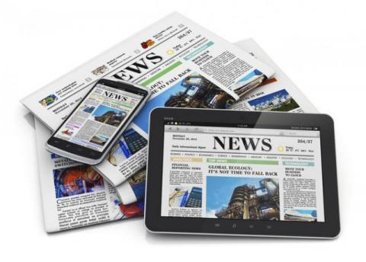
2. Čítaj zaujímavé články, sleduj aktuálne dianie vo svete.

Slide 7
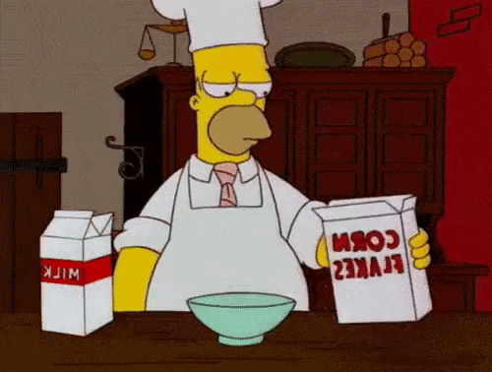
3. Nauč sa variť.

Slide 8
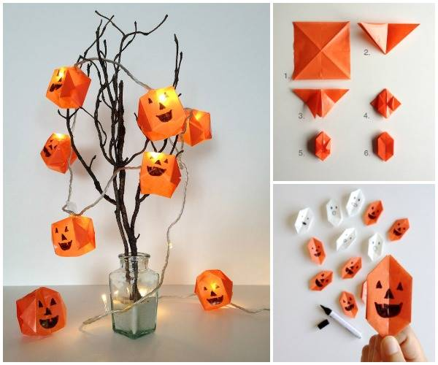
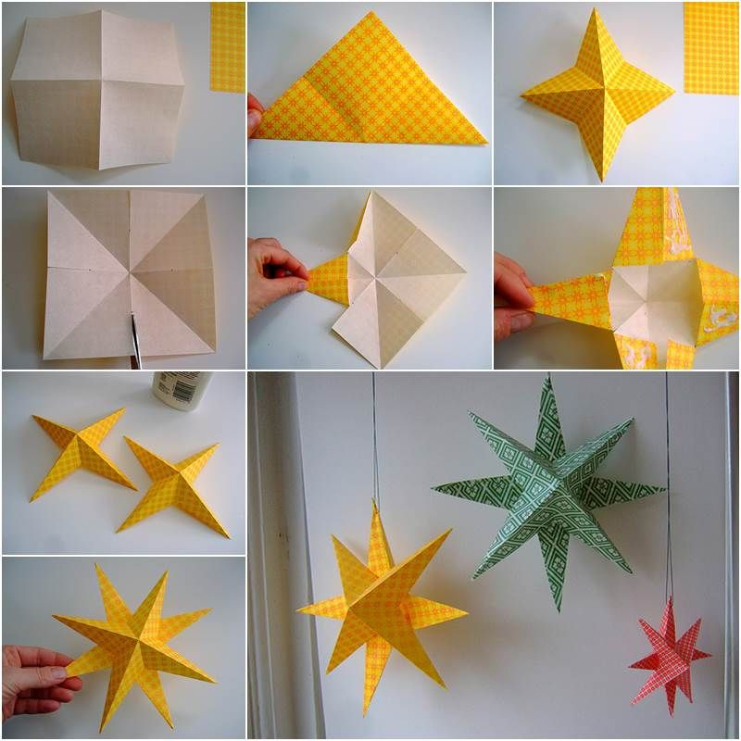
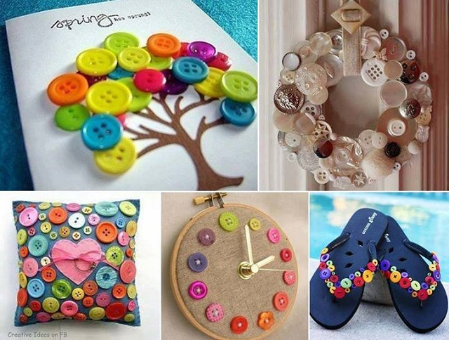
4. Hľadanie nových, tvorivých nápadov.

Slide 9
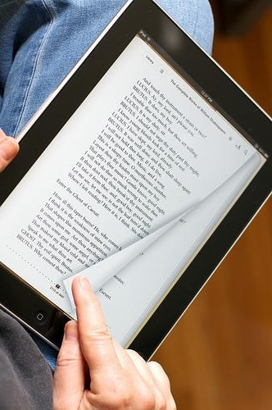
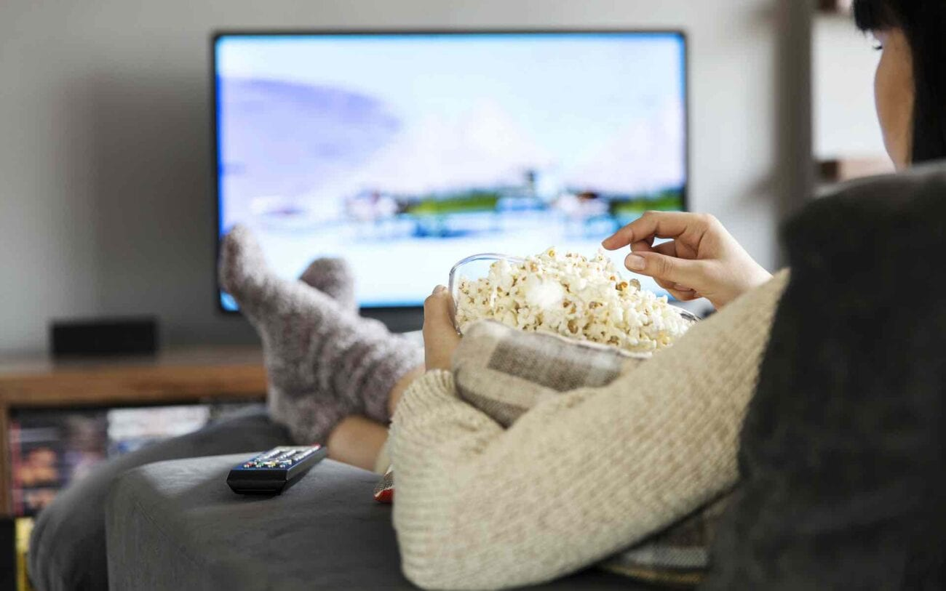
5. Počúvanie hudby, sledovanie filmov, čítanie online kníh.

Slide 10
6. Móda

Slide 11
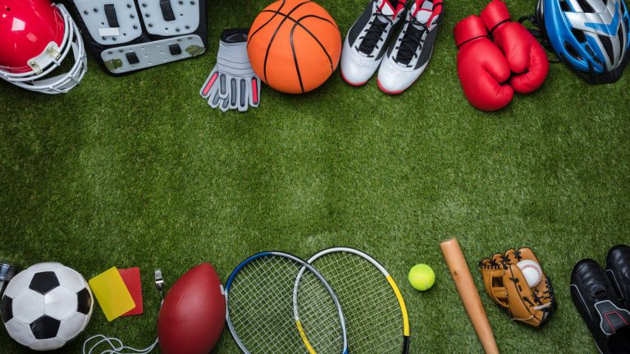
7. Šport

Slide 12
8. Zabávaj sa rozumne ☺
https://www.youtube.com/watch?v=JgXeIv6nNow

Slide 13
PROFIL

